Slide 1
PENINGKATAN KOMPETENSI TENAGA PENDIDIK MELALUI PEMANFAATAN MEDIA PEMBELAJARAN
OLEH : I KETUT ULIANTA

Slide 2
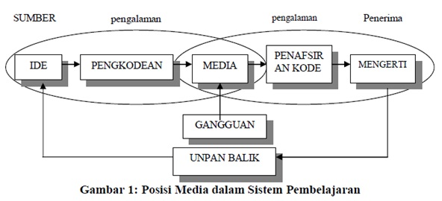
PEMBELAJARAN
PEMBELAJARAN PADA DASARNYA ADALAH UPAYA MEMBELAJARKAN PESERTA DIDIK MELALUI SEBUAH PROSES SISTEMATIS YANG MELIBATKAN BEBERAPA KOMPONEN UNTUK KEBERHASILAN BELAJAR
DALAM PROSES YANG SISTEMATIS INI KOMUNIKASI MERUPAKAN UNSUR YANG MUTLAK DIPERLUKAN.
MEDIA ADALAH SALAH SATU
KOMPONEN YANG SANGAT
PENTING SEHINGGA GURU PERLU
MEMANFAATKAN UNTUK
KEBERHASILAN PEMBELAJARAN

Slide 3
GARIS ENTRY BEHAVIOR

Slide 4
ANALISIS INSTRUKSIONAL/PEMBELAJARAN
MERINCI SETIAP KEMAMPUAN UMUM YANG DIHARAPKAN DIMILIKI PESERTA DIDIK MENJADI KEMAMPUAN KHUSUS YANG MENDUKUNG KEMAMPUAN UMUM TERSEBUT
SETIAP KEMAMPUAN KHUSUS MENDUKUNG TERCAPAINYA KEMAMPUAN KHUSUS DIATASNYA
Suparman (1997) membagi pendekatan tersebut sebagai proses penguraian perilaku khusus kedalam empat struktur perilaku. Empat susunan struktur perilaku tersebut sebagai berikut:
STRUKTUR KEMAMPUAN
HIRARKIKAL
PROSEDURAL
KOMBINASI
PENGELOMPOKAN

Slide 5
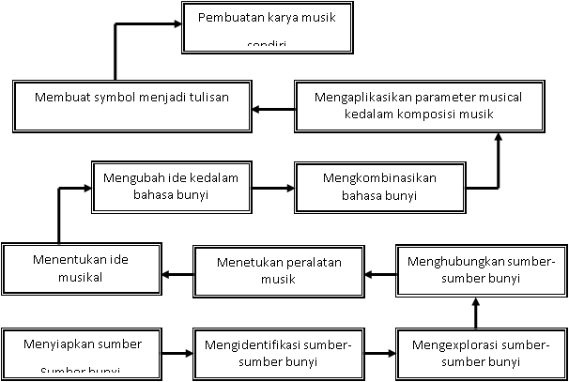
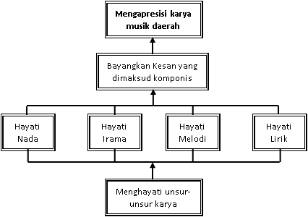
CONTOH STRUKTUR KEMAMPUAN HIRARKIKAL
CONTOH STRUKTUR KEMAMPUAN PENGELOMPOKAN
Menyanyikan notasi musik
Membaca notasi Musik
CONTOH STRUKTUR KEMAMPUAN PROSEDURAL
CONTOH STRUKTUR KEMAMPUAN KOMBINASI

Slide 6
DALAM SEMUA BIDANG KEHIDUPAN SENANTIASA TERDAPAT PERILAKU/KEMAMPUAN UMUM SELALU DIDUKUNG KEMAMPUAN KHUSUS DENGAN STRUKTUR HIRARKIKAL, PROSEDURAL, PENGELOMPOKAN DAN KOMBINASI
DEMIKIAN PULA DALAM PEMBELAJARAN AGAMA HINDU GURU SEYOGYANYA MELAKUKAN ANALISIS INSTRUKSIONAL SAAT MEMBUAT PERSIAPAN PEMBELAJARAN UNTUK MEMUDAHKAN MENGEMBANGKAN KOMPONEN LAINNYA DALAM SISTEM PEMBELAJARAN, SERTA UNTUK MENJAMIN KEBENARAN SEKUEN DAN SCOP DARI MATERI YANG MENDUKUNG TERCAPAINYA TUJUAN PEMBELAJARAN.
TUJUAN PEMBELAJARAN
MATERI
STRATEGI
MEDIA & SUMBER
EVALUASI
MEMUDAHKAN PENGEMBANGAN KOMPONEN SISTEM INSTRUKSIONAL LAINNYA :

Slide 7
MERUMUSKAN TUJUAN PEMBELAJARAN DENGAN FORMULA
A = AUDIENCE
B = BEHAVIOR
C = CONDITION
D = DEGREE
-JELAS
-BISA DIUKUR
-OPERASIONAL

Slide 8
AUDIENCE
SASARAN SEBAGAI PEMBELAJAR YANG PERLU DISEBUTKAN SECARA SPESIFIK AGAR JELAS UNTUK SIAPA TUJUAN ITU DIBERIKAN
BEHAVIOR
PERILAKU SPESIFIK YANG DIHARAPKAN DILAKUKAN ATAU DIMUNCULKAN SISWA SETELAH PEMBELAJARAN BERLANGSUNG
CONDITION
KEADAAN YANG HARUS DIPENUHI ATAU DIKERJAKAN SISWA PADA SAAT DILAKUKAN PEMBELAJARAN
DEGREE
BATAS MINIMAL TINGKAT KEBERHASILAN TERENDAH YANG HARUS DIPENUHI DALAM MENCAPAI PERILAKU YANG DIHARAPKAN

Slide 9
CONTOH TUJUAN PEMBELAJARAN DENGAN FORMULA A, B, C, D ====➔Baker
SETELAH PRAKTEK DHARMA GITA BERBANTUAN MEDIA AUDIO SISWA SMA KELAS X DAPAT MENYANYIKAN KIDUNG WARGA SARI DENGAN NADA YANG BENAR
A
AUDIENCE
B
BEHAVIOR
C
CONDITION
D
DEGREE

Slide 10
MATERI PEMBELAJARAN
PENYUSUNAN MATERI MENYESUAIKAN DENGAN TUJUAN PEMBELAJARAN YANG TELAH DIRUMUSKAN DENGAN BENAR.
MENGACU TAKSONOMI BLOOM BAHWA HASIL BELAJAR TERDIRI DARI 3 DOMAIN. DOMAIN ITU MEMPENGARUHI JENIS MATERI PENDUKUNG PENCAPAIAN TUJUAN TSB.
KOGNITIF
KONSEP
PRINSIP
AFEKTIF
NILAI-NILAI SPIRITUAL
NILAI-NILAI SOSIAL
PSIKOMOTOR
CARA/LANGKAH-LANGKAH
PROSEDUR
TEORI

Slide 11
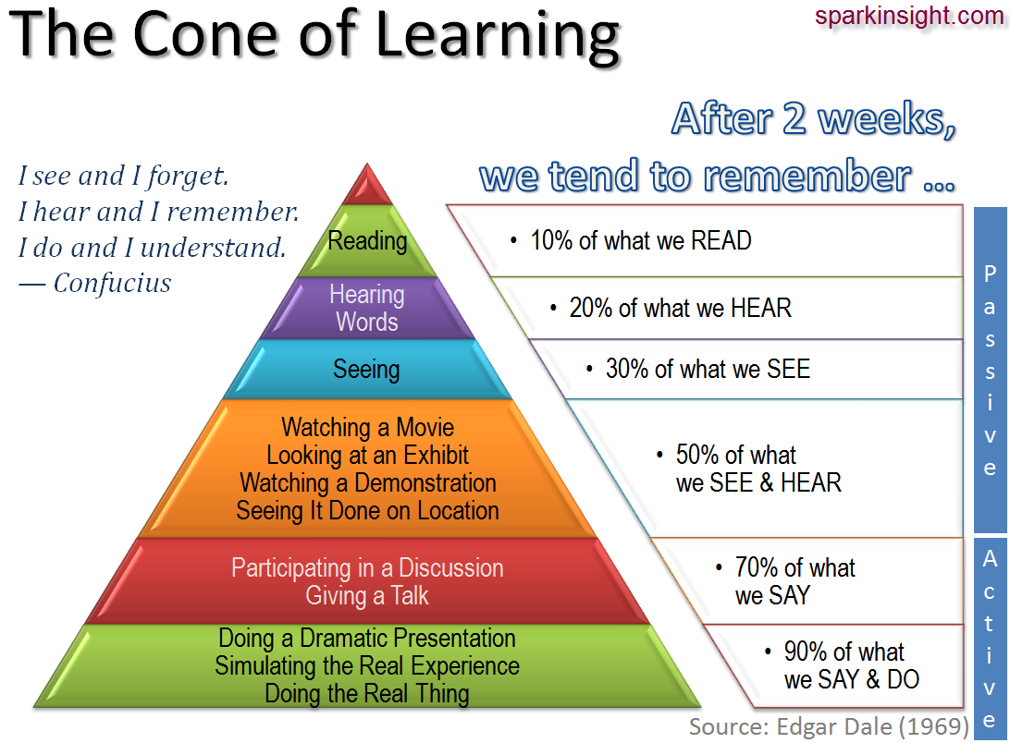
MATERI PEMBELAJARAN HAKEKATNYA ADALAH PENGALAMAN
PENGALAMAN YANG DIRENCANAKAN UNTUK DIBERIKAN KEPADA SISWA DIBAWAH TANGGUNG JAWAB INSTITUSI ITULAH DISEBUT KURIKULUM
PENGALAMAN LANGSUNG YANG DIPRAKTEKAN SENDIRI LEBIH BERKESAN DAN LEBIH MENDALAM BAGI SISWA (SISWA AKTIF)==➔ MODEL PEMBELAJARAN KONSTRUKTIVE

Slide 12
STRATEGI PEMBELAJARAN
Dalam Pembelajaran sebaiknya tidak mengacu hanya pada salah satu teori saja, karena setiap teori memiliki kekurangan dan kelebihan. Untuk mencapai tujuan efektif berbagai perspektif atau teori belajar dapat digunakan secara eklektik (dipilih sesuai kondisi) yang diwujudkan dalam bentuk strategi pembelajaran dikaitkan dengan tujuan pembelajaran.
Strategi Pembelajaran berlandaskan teori :
Behaviorisme
Memfasilitasi penguasaan materi yang memerlukan kemampuan pada tingkatan memproses informasi seperti : mengingat, membedakan, dan membuat asosiasi
Kognitif
Sangat tepat untuk mengajarkan siswa dalam teknik pemecahan masalah menggunakan fakta, dan rumus atau prinsip tertentu yang membutuhkan kemampuan yang lebih kompleks untuk memproses informasi seperti membuat kategori, skema, dan analogi.
Konstruktivisme
Sangat tepat digunakan untuk mengkaji permasalahan yang memerlukan refleksi, selain itu untuk kemampuan memproses informasi yang tinggi seperti pemecahan masalah secara heuristic.
Jadi guru dapat menggunakan variasi dari aplikasi praktis dari teori tersebut.

Slide 13
KRITERIA MEDIA PEMBELAJARAN
1
JELAS
RAPI
2
BERSIH
MENARIK
3
COCOK DGN SASARAN
4
RELEVAN DENGAN TOPIK
5
SESUAI DENGAN TUJUAN PEMBELAJARAN
6
Praktis, Luwes
Tahan
7
8
Berkualitas
Ukuran sesuai dengan lingkungan belajar

Slide 14
PRINSIP-PRINSIP PEMILIHAN MEDIA
KESESUAIAN
KEJELASAN SAJIAN
KEMUDAHAN AKSES
KETERJANGKAUAN
KETERSEDIAAN
KUALITAS
ADA ALTERNATIF
INTERAKTIVITAS
KEBARUAN
ORGANISASI
BERORIENTASI SISWA

Slide 15
PERAN MEDIA
MEMINIMALISIR NOISE
PSIKOLOGIS, FISIK, BUDAYA, NORMA, KEPERCAYAAN
MEMINIMALISIR VERBALISME
MEMPERMUDAH PROSES BELAJAR, MEMPERJELAS MATERI DENGAN CONTOH KONGKRET
PEMBELAJARAN MENARIK
MENINGKATKAN EFISIENSI

Slide 16
KARAKTERISTIK MEDIA
MEDIA VISUAL
GARIS
BENTUK
WARNA
TEKSTUR
KESEDERHANAN
PENEKANAN
KETERPADUAN
JUMLAH ELEMEN YANG SEDIKIT MEMUDAHKAN PESERTA DIDIK MENANGKAP DAN
MEMAHAMI PESAN YG DISAJIKAN
MEMERLUKAN PENEKANAN PADA SALAH SATU UNSUR YANG MENJADI PERHATIAN PESERTA
DIDIK DENGAN WARNA, UKURAN, HURUF DLL.
ELEMEN ELEMEN HARUS SALING TERKAIT DAN MENYATU SEBAGAI SUATU KESELURUHAN
YANG DAPAT DIKENAL DAN MEMBANTU PEMAHAMAN PESAN

Slide 17
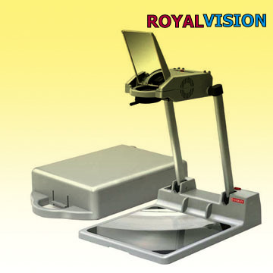
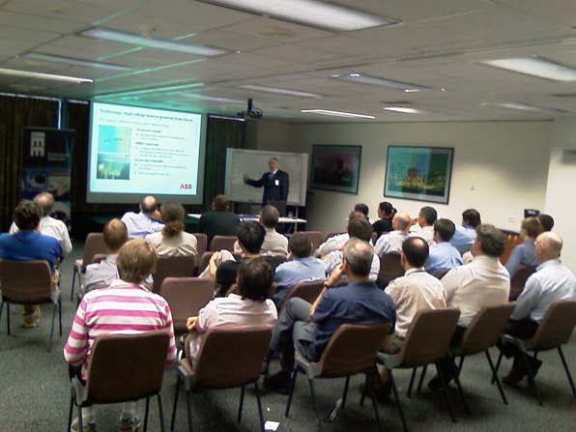
MEDIA VISUAL
VISUAL NON PROYEKSI : Benda Realita,
model dan prototype, media cetak,
media grafis
VISUAL PROYEKSI : Foto, Hasil Kreasi dari Program aplikasi, Slide, OHP, Gambar digital

Slide 18
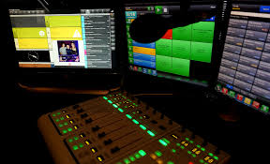
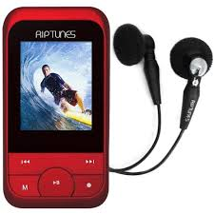
MEDIA AUDIO
Media yang isi pesannya dapat didengar.
Media audio berfungsi merekam dan memancarkan suara manusia, binatang, alam dll.
Media Audio digunakan dalam pengembangan ketrampilan-ketrampilan mendengarkan, untuk pesan-pesan lisan

Slide 19
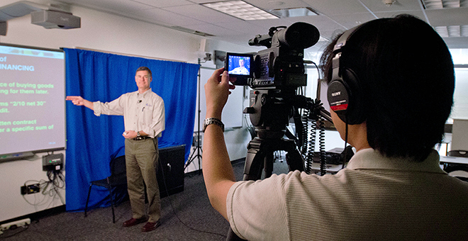
MEDIA AUDIO-VISUAL
Dapat menampilkan gambar dan suara sekaligus secara bersamaan pada saat mengkomunikasikan pesan.
Media Video dapat digolongkan kedalam media audio visual.

Slide 20
MULTIMEDIA
AWALNYA TAHUN 90 ISTILAH INI UNTUK MENYATUKAN TEKNOLOGI DIGITAL, ANALOG DIBIDANG ENTERTAIN, PUBLISHING, COMUNNICATION, MARKETING, ADVERTISING DAN JUGA COMMERCIAL
SAAT INI MULTIMEDIA DIARTIKAN PENGGABUNGAN ATAU PENGINTEGRASIAN DUA ATAU LEBIH FORMAT MEDIA YANG BERPADU SEPERTI TEKS, GRAFIK, ANIMASI, DAN VIDEO UNTUK MEMBENTUK ATURAN INFORMASI KE DALAM SISTEM KOMPUTER

Slide 21
MULTIMEDIA DIBEDAKAN MENJADI 2
MULTI MEDIA CONTENT PRODUCTION===➔
Penggunaan dan pemrosesan beberapa media (text, audio, graphics, animation, video and interactivity) yang berbeda untuk menyampaikan informasi atau menghasilkan produk multimedia (music, video, film, game, entertainment, dll) untuk tujuan komunikasi.
MULTI MEDIA COMMUNICATION====➔
Menggunakan media(masa) seperti televise, radio, cetak dan internet untuk mempublikasikan, menyiarkan, atau mengkomunikasikan material advertising, publicity, entertainment, news, education dll.

Slide 22
KEUNTUNGAN PENGGUNAAN MULTIMEDIA DALAM PEMBELAJARAN
Meningkatkan kemampuan siswa dalam memahami suatu konsep abstrak dengan lebih mudah.
Meningkatkan motivasi siswa untuk belajar

Slide 23
PROSEDUR PEMILIHAN MEDIA

Slide 24
Pendekatan lain dalam pemilihan media adalah dengan matrik kemampuan setiap jenis media dalam mempengaruhi berbagai jenis belajar.
MEDIA | CETAK | TRANFARAN | SLIDE | RADIO | FILM | KOMPUTER | AUDIO TAPE | TELEVISI | PERMAINAN
ISI PELAJARAN FAKTA-FAKTA | S | S | S | S | T | R | S | S | S
PENGENALAN VISUAL | R | T | T | R | T | T | S | R | R
PRINSIP, KONSEP | S | S | S | R | T | T | S | R | R
PROSEDUR | S | S | S | R | T | T | T | R | S
KETRAMPILAN | R | S | S | R | S | S | S | R | S
SIKAP | S | S | S | S | S | S | S | R | S

Slide 25
PENGEMBANGAN MEDIA
MENYUSUN NASKAH/DRAF MEDIA
SECARA UMUM ADA 2 BENTUK NASKAH MEDIA PEMBELAJARAN :
1. NASKAH MEDIA AUDIO DAN AUDIO VISUAL
2. NASKAH MEDIA CETAK
NASKAH PROGRAM MEDIA PERLU DISUSUN KARENA MELALUI NASKAH INI TUJUAN PEMBELAJARAN DAN MATERI AJAR DITUANGKAN DENGAN KEMASAN SESUAI DENGAN JENIS MEDIA, SEHINGGA MEDAI YANG DIBUAT BENAR BENAR SESUAI DENGAN KEPERLUAN.

Slide 26
VALIDASI AHLI
SETIAP NASKAH ATAU PROTOTIPE HARUS DIVALIDASI OLEH AHLI YANG TERDIRI DARI :
===➔AHLI MATERI
===➔AHLI BAHASA
Naskah media berbasis cetakan setelah validasi di teruskan pada revisi sampai berulang beberapa kali. Sedangkan untuk naskah berbasis audio dan audio visual, setelah validasi ahli selanjutnya diserahkan ke sutradara untuk diproduksi

Slide 27
PEMANFAATAN PROGRAM MEDIA
PEMANFAATAN MEDIA DALAM SITUASI KELAS
CLASS ROOM SETTING
PEMANFAATAN MEDIA DI LUAR SITUASI KELAS

Slide 28
PEMANFAATAN DILUAR SITUASI KELAS DIBAGI MENJADI 2 YAITU :
PEMANFAATAN SECARA BEBAS====➔MEDIA DIGUNAKAN TANPA KONTROL ATAU DIAWASI. PEMBUAT PROGRAM MEDIA MENDISTRIBUSIKAN MEDIA ITU DIMASYARAKAT PEMAKAI MEDIA BAIK DENGAN CARA DI PERJUAL BELIJAN MAUPUN DIDISTRIBUSIKAN SECARA BEBAS.
PEMAKAI MEDIA MENGGUNAKAN MEDIA SESUAI KEBUTUHANNYA
MASING MASING
PEMANFAATAN SECARA TERKONTROL====➔MEDIA DIGUNAKAN DALAM SUATU RANGKAIAN KEGIATAN YANG DIATUR SECARA SISTEMATIK UNTUK MENCAPAI TUJUAN TERTENTU. BILA MEDIA ITU ADALAH MEDIA PEMBELAJARAN, SASARAN DIDIK DIORGANISASIKAN DENGAN BAIK SEHINGGA MEREKA DAPAT MENGGUNAKAN MEDIA ITU SECARA TERATUR, BERKESINAMBUNGAN DAN MENGIKUTI PROSES BELAJAR TERTENTU.

Slide 29
TERIMA KASIH

